Slide 1
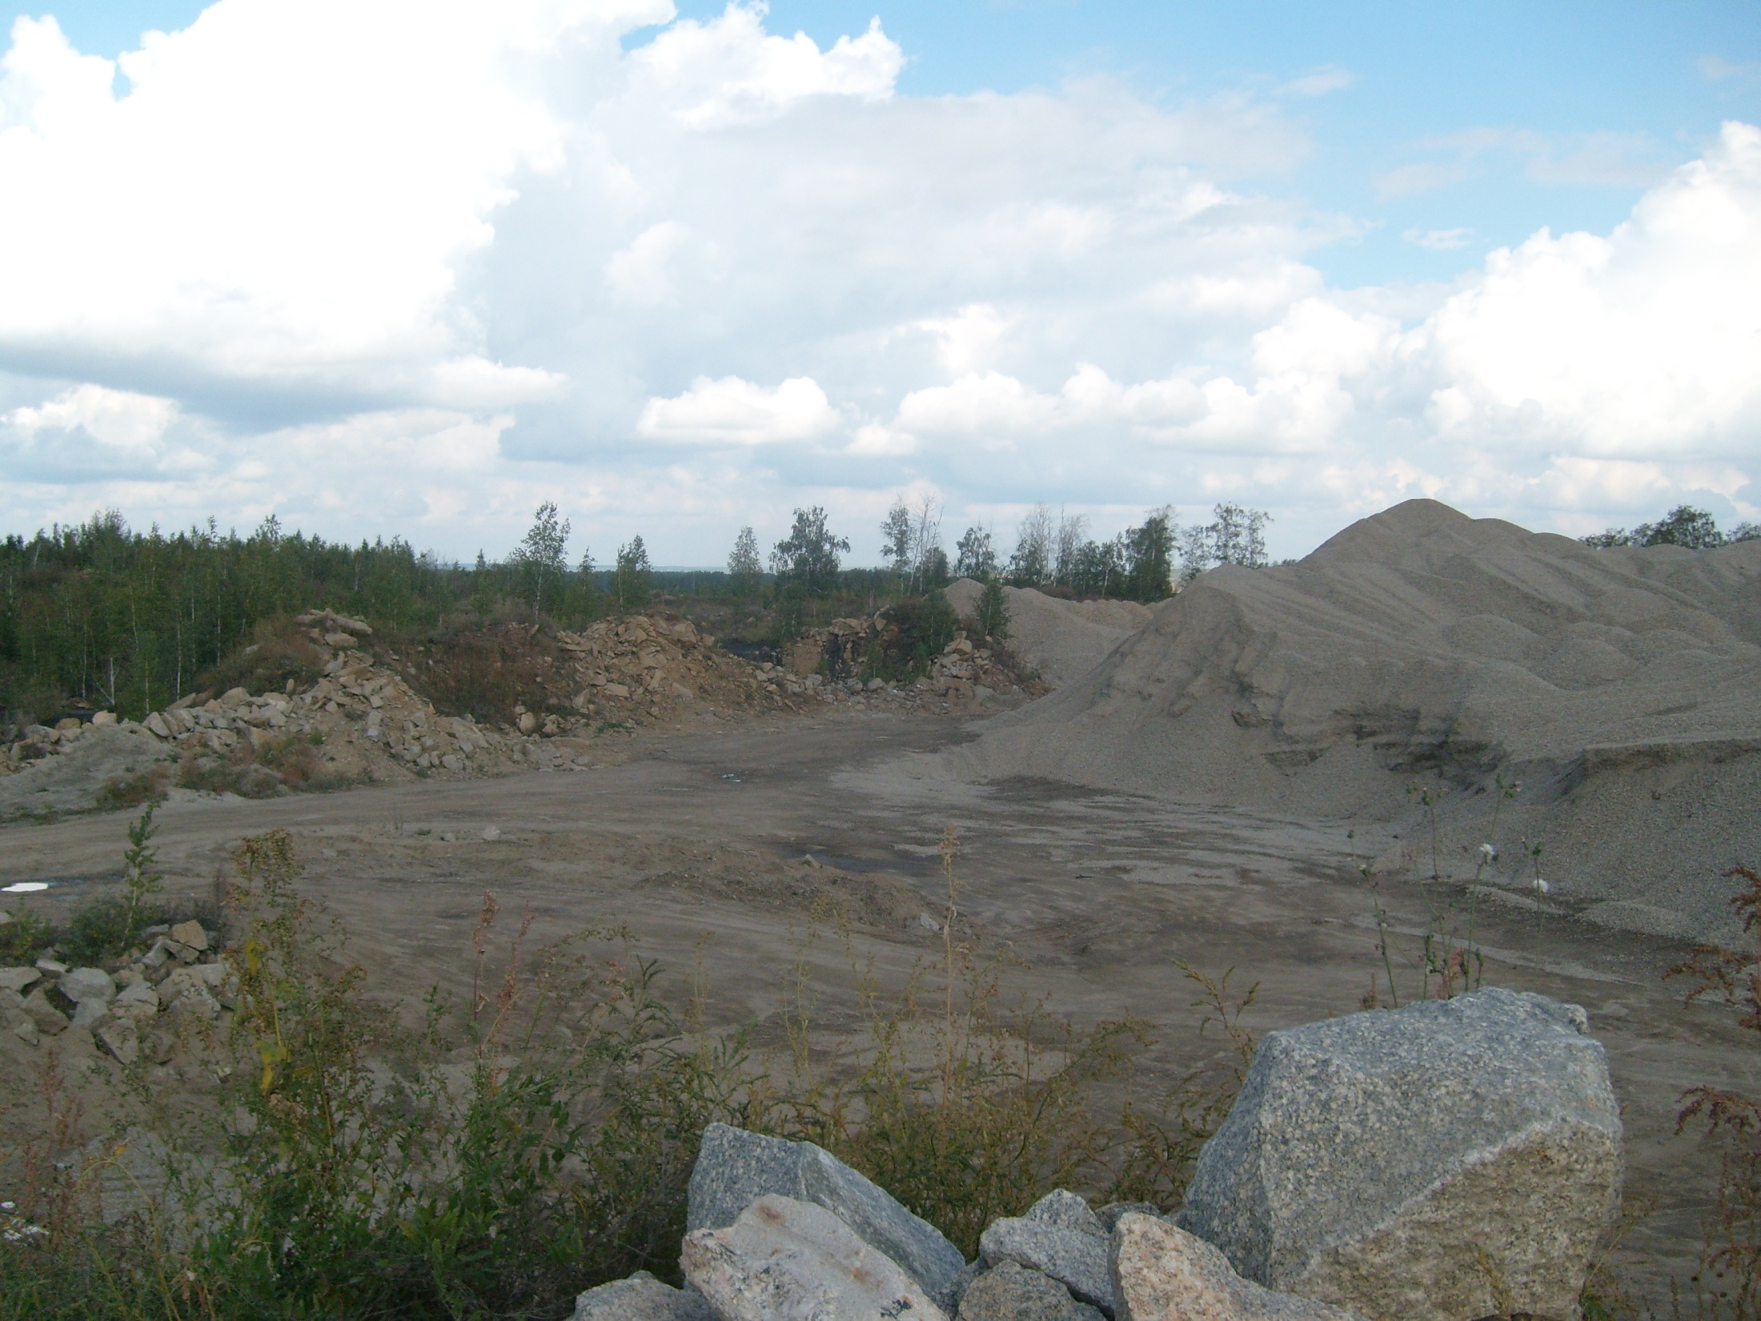
Южно-Уральский государственный университет
Филиал в г.Миассе
Геологический факультет
Дипломная работа
«Петрографические особенности гранитоидов Восточно-Уральского поднятия (на примере Борисовского и Пластовского массивов)»
Студент: Кузнецов Антон Андреевич
Руководитель: к. г.-м. н. Кабанова Л. Я.
Рецензент: к. г.-м. н. Анкушева Н.Н.
Миасс, 2012

Slide 2
Цель данной работы: изучение состава и строения пород Пластовского и Борисовского гранитных массивов по минералого-петрографическим особенностям.
Задачи:
Диагностика минералов в породах и определение их количественно-минералогического состава в каждом массиве.
Петрографическая характеристика и выявление текстурно-структурных особенностей пород массивов.
Выяснение петрохимических и технологических особенностей пород массивов.

Slide 3
Методика исследования.
Полевые исследования:
Геологический маршрут.
Документация обнажений и горных выработок.
Шлиховое опробование.
Документация керна скважин.
Вертикальное электрическое зондирование (ВЭЗ).
Лабораторные исследования:
Макроскопическое описание пород (МБС – 9).
Микроскопическое описание пород (ПОЛАМ-312).
Построения диаграмм, работа с таблицами и фотографиями (MS Word, MS Excel, MS PowerPoint, CorelDRAW).

Slide 4
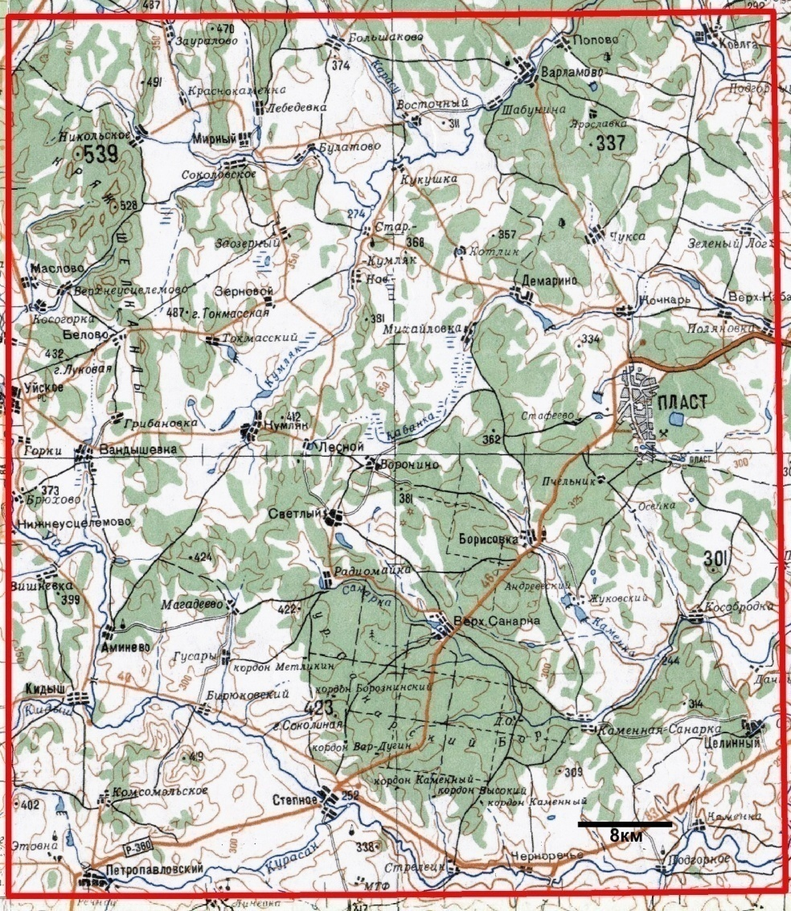
Рис.1. Обзорная карта района прохождения практики.

Slide 5
Рис.2. Предварительная геологическая карта.
Рис. 3. Схема расположения массивов на территории листа N-41-XIII.

Slide 6
Борисовский массив- варшавский комплекс- C1v.
Вмещающие породы: плагиогнейсы и плагиосланцы.
Породы массива: двуполевошпатовые биотитовые граниты, лейкократовые граниты, порфировидные лейкократовые граниты , аплитовидные граниты .
Пластовский массив- пластовский комплекс- C1p.
Вмещающие породы: биотит-амфиболовые сланцы, плагиогнейсы.
Породы массива: двуполевошпатовые биотит-мусковитовые граниты, лейкократовые граниты,
гранодиориты, грейзенизированые граниты.

Slide 7
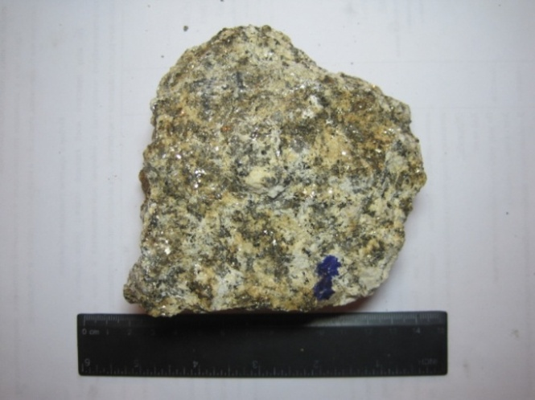
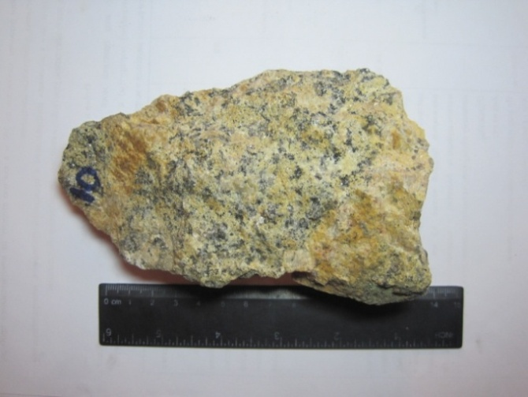
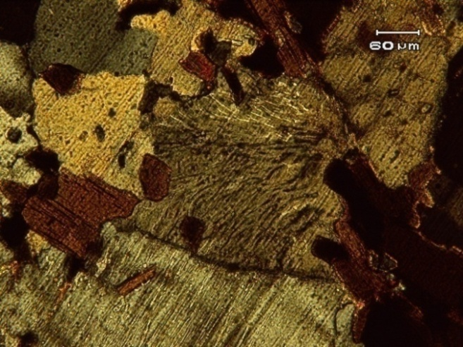
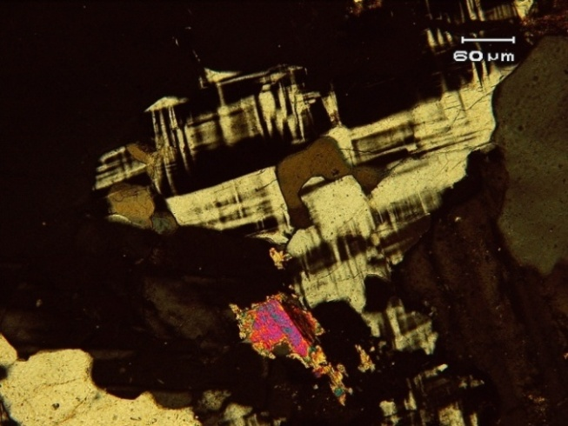
Петрографические особенности и минеральный состав гранитоидов Борисовского массива.
Двуполевошпатовые биотитовые граниты
А | Б
В | Г
Рис.4. Двуполевошпатовый гранит: А-фото образца №8; Б-фото образца №10; В- мирмикиты кварца в плагиоклазе (фото шл. 1586, скрещенные николи); Г- микроклиновая решётка (фото шл. 1581, скрещенные николи).
Плагиоклаз (15-20%), КПШ (60-65%),
кварц (10%),
биотит (7%), акцессорные (3%): циркон, сфен, апатит. Рудный- магнетит.
1,2 мм
1,2 мм

Slide 8
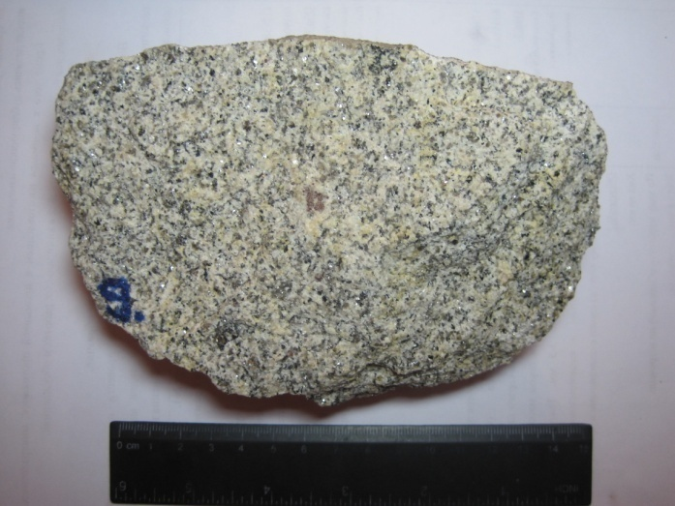
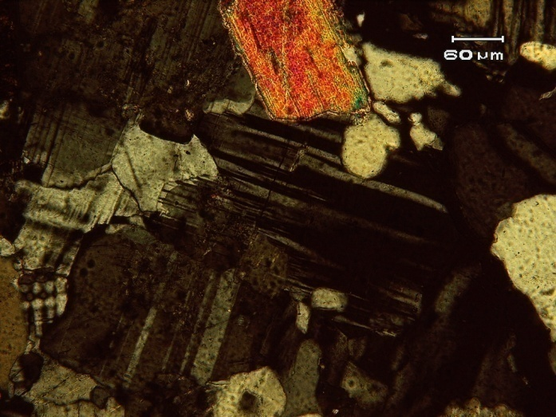
Лейкократовые граниты
А | Б
Рис.5. Лейкогранит: А-фото образца №9; Б-гипидиоморфнозернистая структура (фото шл. 1585, скрещенные николи).
1,2 мм
Плагиоклаз (30%),
КПШ (40%),
кварц(25%),
биотит+мусковит (3%),
акцессорные (2%): сфен, апатит, циркон.
Рудные: титаномагнетит, магнетит.

Slide 9
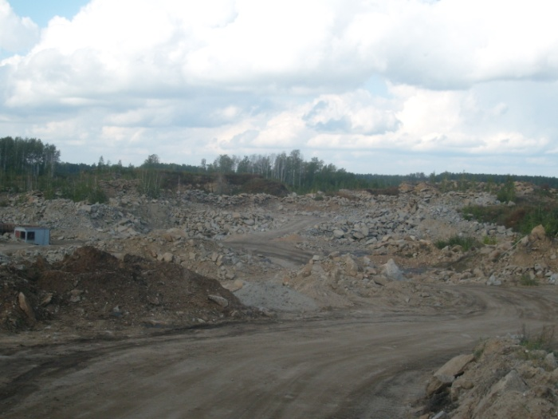
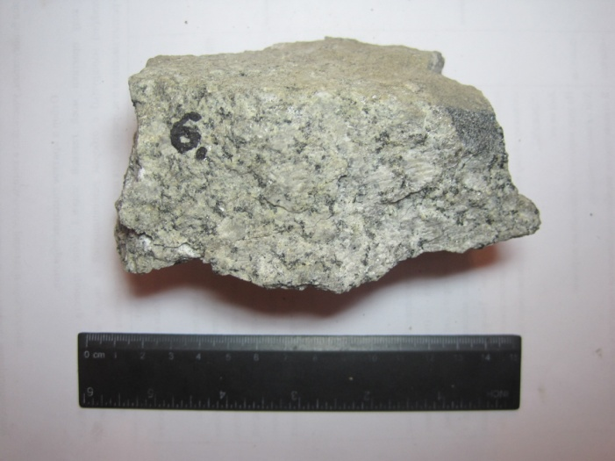
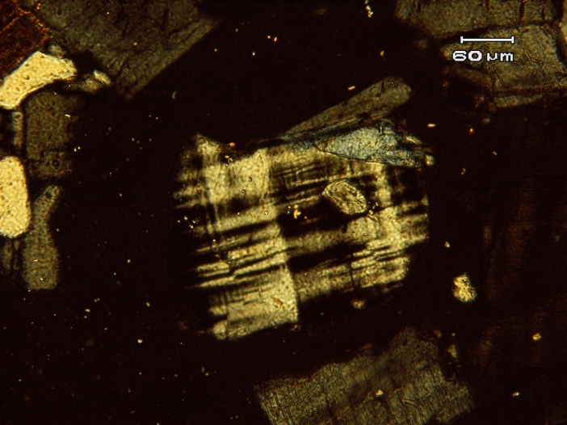
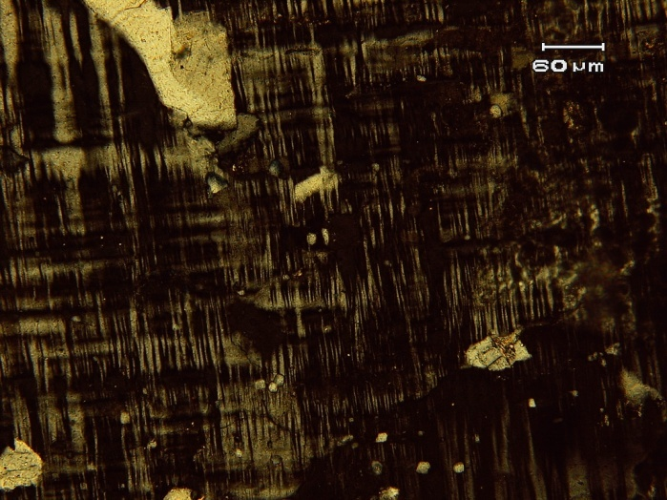
Порфировидные лейкократовые граниты
А | Б
В | Г
Рис.6. Лейкократовый гранит: А-общий вид карьера, Б-порфировидный лейкократовый гранит, В и Г- микроклиновая решетка (фото шл. 2509-21, шл. 1579 скрещенные николи).
Плагиоклаз (29-33%), КПШ (29-33%),
кварц (29-33%),
биотит (2-3%), акцессорные (0,5-1%): сфен, апатит. Вторичные: серицит, хлорит.
1,2 мм
1,2 мм

Slide 10
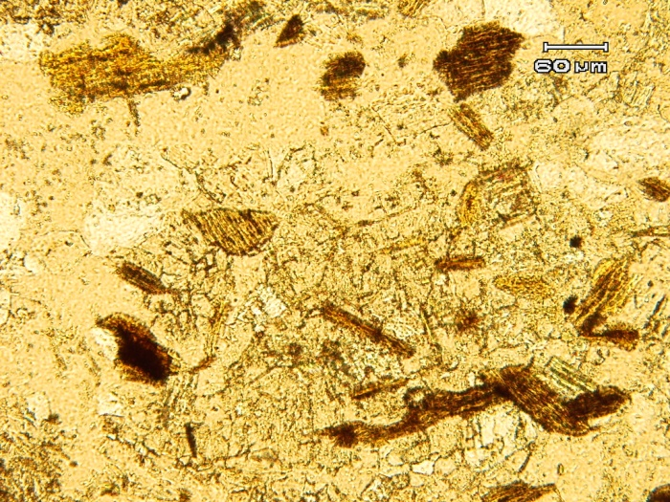
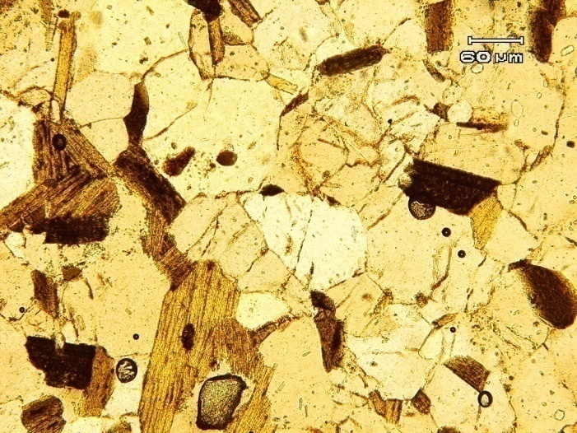
Аплитовидные граниты
А | Б
Рис.7. Биотитовый гранит: А- чешуйки и пластинки биотита (фото шл. 1077, проходящий свет); Б- биотит и сфен в нижней части шлифа (фото шл. 2509-41, проходящий свет).
1,2мм
1,2 мм
Плагиоклаз (25-30%),
КПШ (30-35%) кварц(30%), биотит+амфибол (8%),
акцессорные (3%).
Вторичные: хлорит, эпидот.

Slide 11
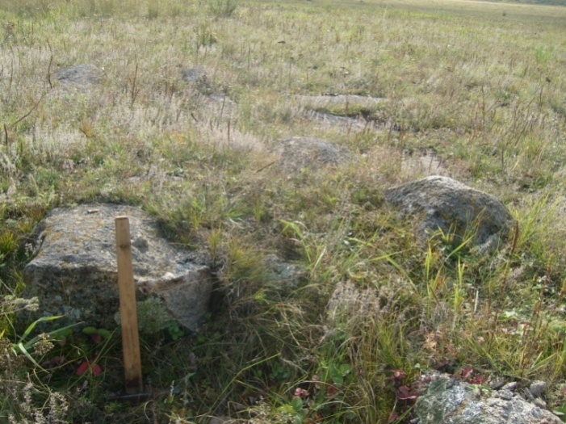
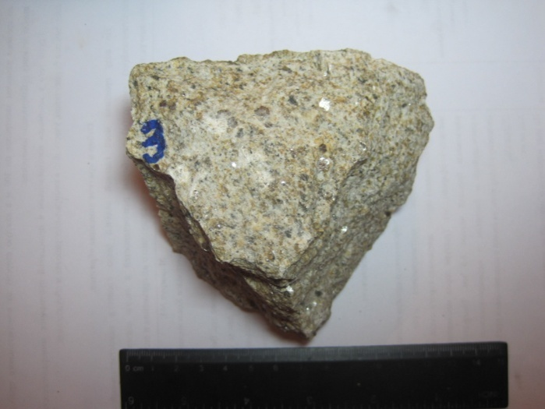
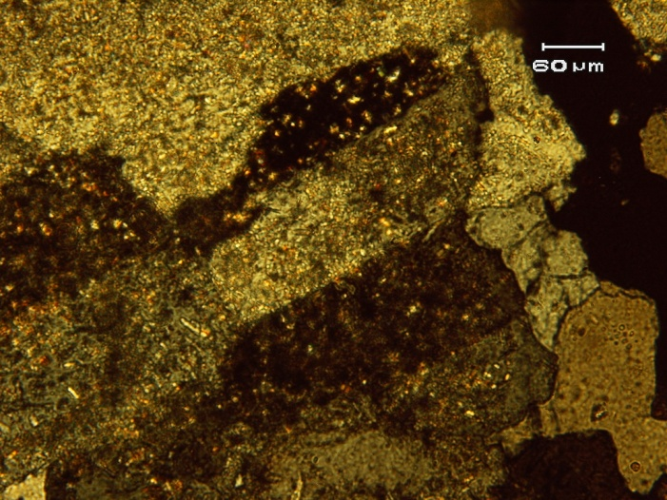
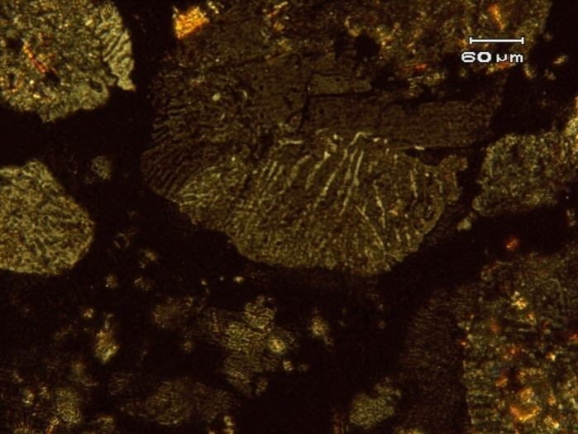
Петрографические особенности и минеральный состав гранитоидов Пластовского массива.
Двуполевошпатовые биотит-мусковитовые граниты
А | Б
В | Г
Рис.8. Двуполевошпатовый гранит: А-фото обнажения №3; Б- биотит-мусковитовый гранит (фото образца №3); В- серицитизация плагиоклаза (фото шл. 3070, скрещенные николи); Г- мирмикиты кварца в плагиоклазе (фото шл. 3070, скрещенные николи)
Плагиоклаз (30%), КПШ (45%) кварц(15%), мусковит+биотит (7%), акцессорные (3%):
циркон, сфен, апатит.
Вторичные- серицит.
1,2 мм
1,2 мм

Slide 12
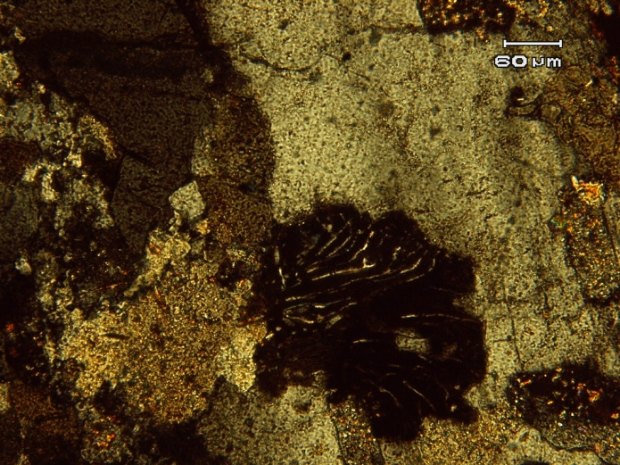
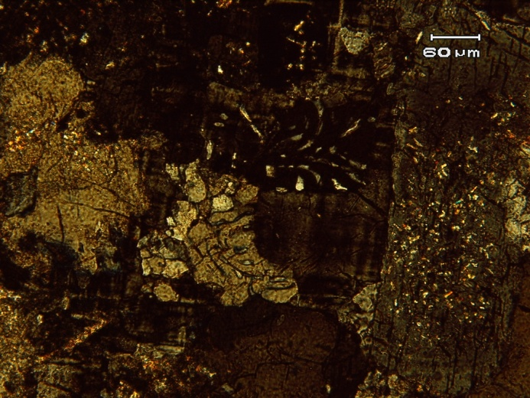
Гранодиориты
А | Б
Рис.9. Гранодиорит: А, Б- мирмикиты кварца в плагиоклазе (фото шл.627, шл. 630, скрещенные николи)
1,2 мм
1,2 мм
Плагиоклаз (45%),
микроклин (30%),
кварц (20%),
биотит (5 %),
акцессорные: циркон, сфен, апатит.
Вторичные: серицит, эпидот, хлорит.

Slide 13
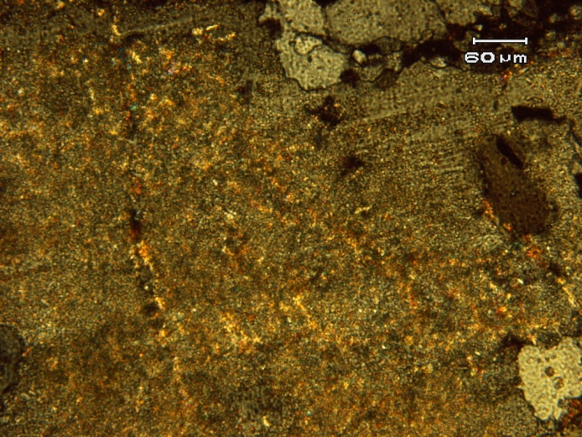
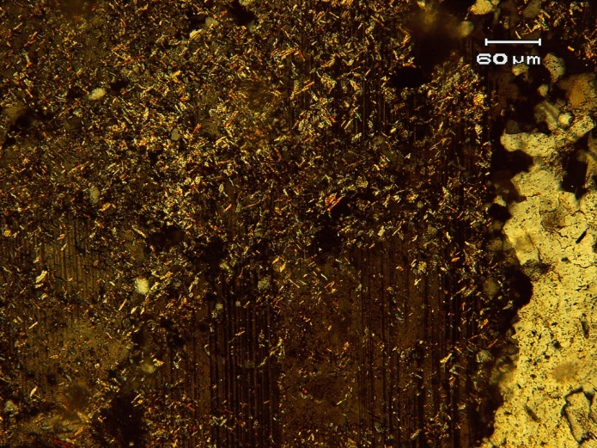
А | Б
Рис.10. Гранодиорит: А- серицитизация плагиоклаза (шлиф №672, скрещенные николи); Б- серицитизация и эпидотизация плагиоклаза (шлиф №673, скрещенные николи)
1,2 мм
1,2 мм
Плагиоклаз (55%),
ортоклаз (15%),
кварца (25%),
биотита+мусковита (10%)
Из вторичных минералов присутствую: серицит, эпидот, хлорит.
Из акцессорных присутствует апатит, циркон, сфен.

Slide 14
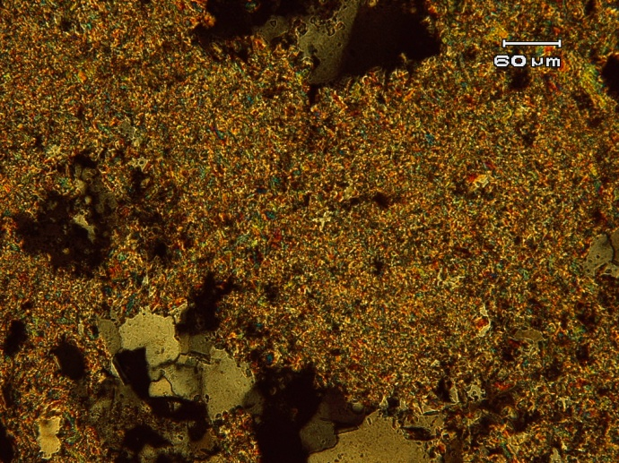
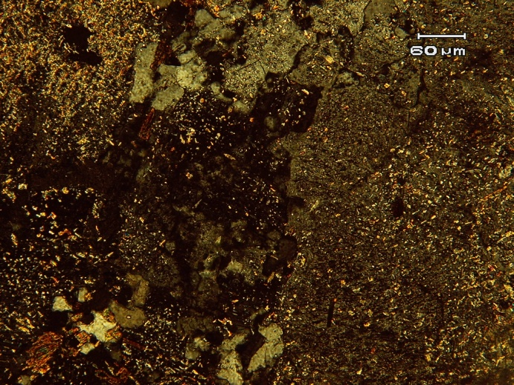
Грейзенизированые граниты
А | Б
Рис.11. Грейзенизированый гранит: А- серицитизация плагиоклаза (шлиф №670, скрещенные николи); Б- серицитизация плагиоклаза (шлиф №1532, скрещенные николи).
1,2 мм
1,2 мм
Серицит (55%),
кварц (45%).

Slide 15
Проведенное изучение петрографических особенностей гранитоидов из массивов позволило в процессе их сопоставления сделать следующие выводы.
В Борисовском массиве преобладают двуполевошпатовые и лейкократовые граниты, часто встречаются порфировидные разности. В виде дайковых тел и небольших участков отмечаются аплитовидные граниты.
Для Пластовского массива наряду с двуполевошпатовыми и лейкократовыми гранитами большим распространением пользуются гранодиориты и встречаются грейзенизированые граниты.

Slide 16
Петрохимические особенности пород Борисовского и Пластовского массивов.
Изученные разновидности пород из Борисовского и Пластовского массивов, были проанализированы в лаборатории ОАО «Челябинскгеосъемка». Данные силикатного анализа приведены в табл.№1.
Таблица №1. Данные проб силикатных анализов.
№ | SiO2 | TiO2 | Al2O3 | Fe2O3 | FeO | CaO | MgO | MnO | K2O | Na2O | P2O5 | Na2O+K20
Пластовский массив
1532 | 70,20 | 0,28 | 15,90 | 1,29 | 0,71 | 4,31 | 0,92 | 0,05 | 2,04 | 3,64 | 0,192 | 5,68
672 | 70,56 | 0,32 | 15,05 | 0,94 | 1,34 | 1,43 | 2,32 | 0,03 | 1,84 | 6,11 | 0,101 | 7,95
670 | 72,90 | 0,23 | 16,78 | 0,72 | 0,7 | 0,71 | 1,32 | 0,03 | 3,90 | 1,17 | 0,048 | 5,07
668 | 73,06 | 0,17 | 15,24 | 0,83 | 0,63 | 2,29 | 0,09 | 0,01 | 2,36 | 5,15 | 0,057 | 7,51
1575 | 70,92 | 0,22 | 15,68 | 0,31 | 1,13 | 2,88 | 0,60 | 0,05 | 2,83 | 3,80 | 0,103 | 6,63
3069 | 76,04 | 0,37 | 13,47 | 0,85 | 0,42 | 1,72 | 0,92 | 0,03 | 4,75 | 0,34 | 0,024 | 5,09
Борисовский массив
1579 | 70,44 | 0,23 | 14,76 | 0,64 | 1,77 | 2,30 | 0,88 | 0,10 | 4,63 | 3,80 | 0,080 | 8,43
2509-60 | 70,54 | 0,58 | 14,66 | 1,04 | 1,57 | 2,29 | 2,25 | 0,08 | 4,00 | 3,57 | 0,064 | 7,57
1586 | 71,58 | 0,22 | 13,71 | 0,99 | 1,34 | 2,59 | 0,72 | 0,09 | 4,46 | 3,80 | 0,075 | 8,26
1585 | 73,32 | 0,10 | 15,23 | 0,41 | 0,71 | 1,44 | 0,48 | 0,05 | 4,76 | 3,60 | 0,061 | 8,36
1582 | 71,72 | 0,15 | 14,66 | 0,27 | 1,13 | 0,07 | 0,48 | 2,16 | 3,60 | 5,00 | 0,076 | 8,60

Slide 17
Определенный химический состав гранитоидов характеризуется содержанием кремнезема в пределах 70-77% и суммой щелочей от 5 до 9%, что позволяет отнести эти порды к кислым плутоническим породам нормального и умеренно-щелочного геохимического ряда. При этом, породы Пластовского массива- гранодиориты, биотит-амфиболовые граниты относятся к нормальному ряду, а двуполевошпатовые граниты к умеренно-щелочному ряду, а все гранитоиды Борисовского массива относятся к умеренно-щелочному ряду, причем наиболее высокое содержание суммы щелочей характерно для двуполевошпатовых гранитов (рис.12).
Рис.12. Вариационная диаграмма SiO₂- Na₂O+K₂O ( TAS).

Slide 18
Вариационные диаграммы позволяют с уверенностью утверждать, что по ряду компонентов породы вполне сопоставимы, т.е. они сформировались в один этап становления массивов и последовательность образования фаз шла одновременно.
По содержанию титана все породы попадают в одно поле (рис.13), но породы с высоким содержанием сфена оказываются с повышенным содержанием TiO₂ (TiO₂-0,6%), в то время как среднее содержание TiO₂ колеблется в пределах от 0,1 до 0,4%.
Рис.13. Вариационная диаграмма SiO₂- TiO_{2.}
По содержанию глинозема гранитоиды относятся к глиноземистым и высоко- глиноземистым разностям и попадают в единое поле с содержанием Al₂O₃ от 13,7 до17% (рис.14).
Рис.14. Вариационная диаграмма SiO₂- Al₂O₃.

Slide 19
Степень изменения пород, в частности хлоритизация биотита в гранодиоритах Пластовского массива и в биотит-амфиболовых гранитах Борисовского массива отражается на вариционных диаграммах (SiO₂-FeO и SiO₂-Fe₂O₃), свидетельствуя о разной степени окисленности пород (рис.15, рис.16).
Рис.15. Вариационная диаграмма SiO₂- FeO.
Рис.16. Вариационная диаграмма SiO₂- Fe₂O₃.

Slide 20
По содержанию CaO и MgO породы обоих массивов практически не различаются, за исключением грейзенизированых гранитов, в которых содержание CaO и MgO резко возрастает, достигая 2,4% MgO и 4,4% CaO (рис.17, рис.18).
Рис.17. Вариационная диаграмма SiO₂- CaO.
Рис.18. Вариационная диаграмма SiO₂- MgO.

Slide 21
По щелочности породы относятся к K и K-Na сериям. Для пород Пластовского массива характерен нормальный и умерено-щелочной ряд K и K-Na, а для пород Борисовского массива отмечается преобладание K над Na и все породы относятся к умерено-щелочному ряду (рис.19, рис.20).
Рис.19. Вариационная диаграмма SiO₂- K₂O.
Рис.20. Вариационная диаграмма SiO₂- Na₂O.

Slide 22
Содержание MnO во всех гранитоидных породах является типичным для гранитов, за исключением одной пробы двуполевошпатового гранита Борисовского массива, в котором содержание MnO достигает 2,2% (рис.21).
Рис.21. Вариационная диаграмма SiO₂- MnO.
По содержанию P₂O₅ породы обоих массивов попадают в единое поле. Это объясняется достаточно высоким содержанием апатита во всех породах (от 0,2 до 0,4%), а содержание P₂O₅ варьирует в пределах от 0, 025 до 0,19%. Последние данные отмечены для грейзенизированого гранита Пластовского массива (рис.22).
Рис.22. Вариационная диаграмма SiO₂- P₂O₅.
Таким образом, породообразующие окислы в проанализированных породах, являются характерными для гранитоидных пород. Некоторые отклонения в их составе свидетельствуют о вторичных преобразованиях и процессах наложенного метасоматоза.

Slide 23
Общие требования при оценке качества щебня.
К физико-механическим свойствам и петрографическому составу щебня предъявляются требования к прочности, морозостойкости, содержанию пылевидных, глинистых, илистых частиц, засоряющих примесей, зерен пластинчатой и игловатой форм, зерен слабых пород, а также к его крупности. Щебень подразделяется на фракции: 5 (3)–10, 10–20, 20–40, 40–80 мм. По соглашению сторон может поставляться щебень в виде смеси этих фракций, но не крупнее 80 мм. Кроме общих требований, при оценке качества щебня для конкретного назначения необходимо руководствоваться соответствующими стандартами и техническими условиями.
Основные требования по ГОСТ:
Предел прочности исходной горной породы в водонасыщенном состоянии
для изверженных пород должен быть не менее 800 кгс/см² (по ГОСТ 22132-94-неменее 600 кгс/см²).
Марка щебня по износу в полочном барабане (ГОСТ 8267-94) устанавливается в соответствии с табл.2.
Таблица 2.
Марка щебня по износу | Потеря в массе, % по износу в полочном барабане
И-I | до 25
И-II | свыше 25 до 35
И-III | свыше 35 до 45
И-IV | свыше 45 до 60

Slide 24
В зависимости от показателей механической прочности, получаемых при испытании на истираемость в барабане типа шаровой полочной мельницы (по ГОСТ 7392-90) щебень подразделяется на марки, указанные в табл. №3.
Таблица 3.
Марка щебня | Истираемость (потеря в массе при испытании) в % от первоначальной массы
И-15 | До 15
И-30 | До 30
И-40 | До 38
Щебень не должен содержать зёрна слабых и выветрелых пород в количестве более 7%.
В зависимости от содержания зёрен пластинчатой (лещадной) и игловатых форм щебень подразделяется на 3 группы: кубовидную (лещадных и угловатых зёрен до 15%), улучшенную (до 25%), обычную (до 35%)
По морозостойкости щебень подразделяется на марки от «Мрз-15» до «Мрз-200» (для железнодорожного балласта в условиях Урала – не ниже «Мрз-25», для тяжёлого бетона – от «Мрз-50» до «Мрз-300», для железнодорожных шпал не ниже «Мрз-200»).
Содержание в щебне пылевых, глинистых и илистых частиц не должно превышать 1%, в том числе глины – не более 0,25%, для бутового камня содержание глины в комках не должно превышать 2% по массе.
Размер кусков бутового камня должен быть не менее 150 и не более 500 мм (содержание кусков, не отвечающих этим требованиям не должном превышать 15%).

Slide 25
Заключение.
Результаты изучения и сопоставления пород двух массивов- Борисовского и Пластовского, исследование их петрохимического и минерального состава, структурно-текстурных особенностей позволили сделать следующие выводы:
Породы Борисовского и Пластовского массивов сформировались в одно время и характеризуются одинаковым составом пород и структурно-текстурными особенностями.
2. Породы Борисовского массива представлены: Двуполевошпатовыми биотитовыми, лейкократовыми, гранитами и аплитовидными гранитами, которые относятся к умерено-щелочному петрохимическому ряду.
3. Породы Пластовского массива представлены: двуполевошпатовыми биотит-мусковитовыми, лейкократовыми гранитами и гранодиоритами, которые относятся умерено-щелочному петрохимическому ряду. Грейзенизированые граниты относятся к нормальному ряду.
4. Изучение технологических свойств гранитоидов позволило рекомендовать гранодиориты и биотит-амфиболовые граниты использовать в качестве дорожно-строительного материала в виде щебня, порфировидные граниты в качестве облицовочного материала.
5. Лейкократовые и аплитовые граниты без темноцветных минералов и с незначительным их содержанием можно рекомендовать в качестве кварцевого сырья.

Slide 26
Спасибо за внимание.
Выражею благодарность:
Кабановой Л. Я.
Кузнецову Н. С.
Пужакову Б. А.
Кораблеву Г. Г.

